Slide 1
DEPARTAMENTO DE CIENCIAS ECONÓMICAS, ADMINISTRATIVAS Y DE COMERCIO CARRERA DE INGENIERÍA COMERCIAL SISTEMA DE COOPERACIÓN DE LA FUERZA AÉREA ECUATORIANA EN LA REGIÓN INSULAR, CASO: OPERACIONES DE LAS AERONAVES DEL ALA DE TRANSPORTES No.11
SANGOLQUÍ, 2016

Slide 2
ANTECEDENTES
La presencia de la Fuerza Aérea crea desarrollo social, al realizar vuelos logísticos a Baltra, Isabela y San Cristóbal
Cooperación FAE con la Región Insular
Tras el encallamiento de buques que abastecían a Galápagos, la Fuerza Aérea Ecuatoriana activó las misiones de transporte aéreo. (puente aéreo).
La realización de este tipo de operación aérea militar, a lo largo del tiempo y alrededor del mundo, no ha sido una excepción en el Ecuador
Compromiso de la Fuerza Aérea para cumplir con los vuelos hacia la Región Insular evidenciada en pilotos, técnicos, personal tierra, seguridad… contribuyen con el desarrollo socio económico.

Slide 3
FUERZA AÉREA ECUATORIANA
Comandante General de la F.A.E.
ESTADO MAYOR GENERAL
Nivel Asesor
COMANDO DE OPERACIONES AÉREAS Y DEFENSA
COAD
COMANDO DE EDUCACIÓN Y DOCTRINA
COED

Slide 4
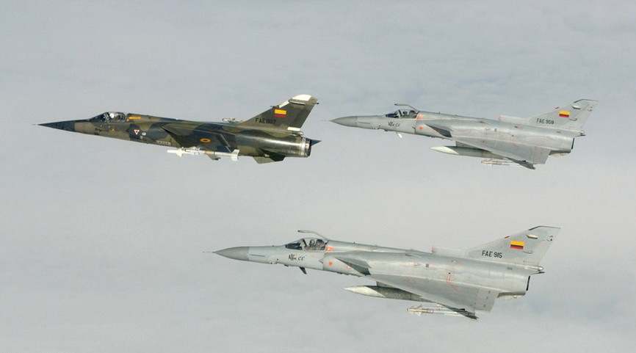
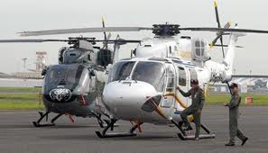
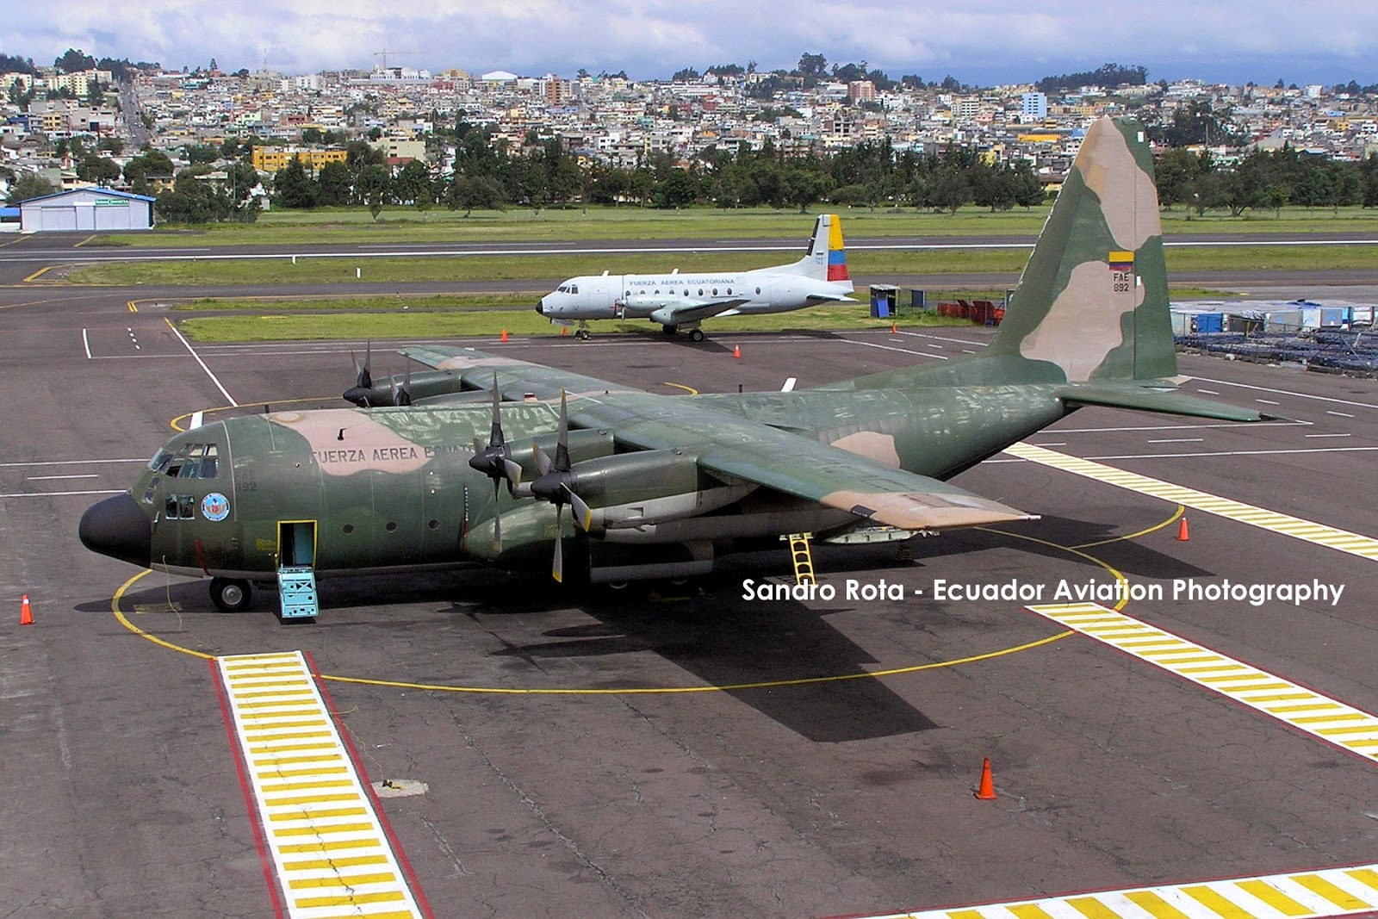
COMANDO DE OPERACIONES AÉRAS Y DEFENSA (COAD)
AVIACIÓN DE COMBATE
AVIACIÓN DE RESCATE
AVIACIÓN DE TRANSPORTE

Slide 5
ALA DE TRANSPORTES
Comunicación Social
Asesoría
Escuadrón Aviación Pesada
Escuadrón Aviación Mediana
Escuadrón Aviación Liviana
Escuadrón de Reconocimiento

Slide 6
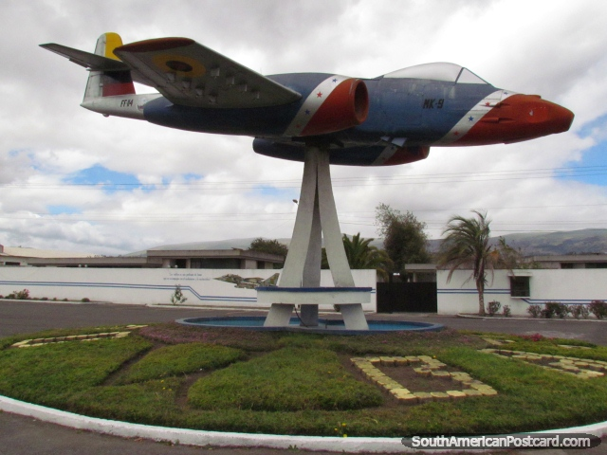
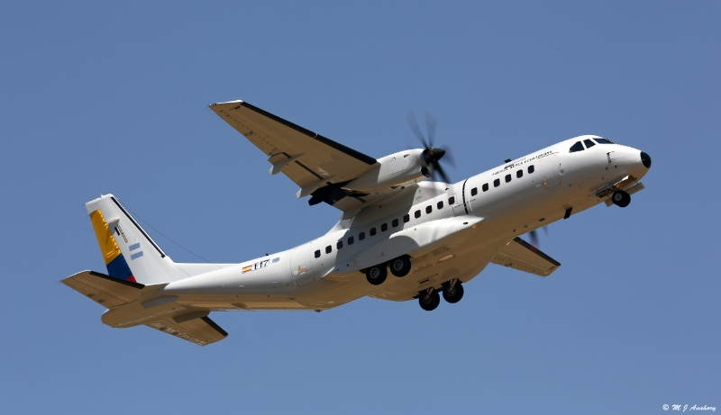
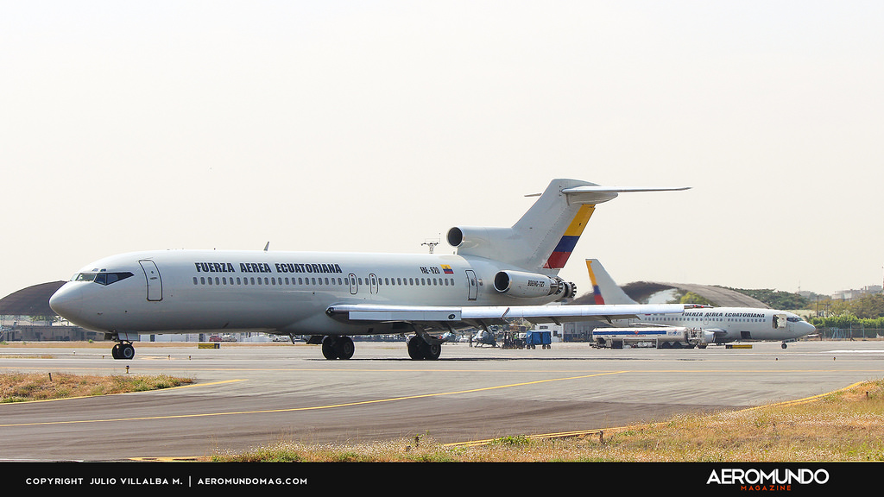
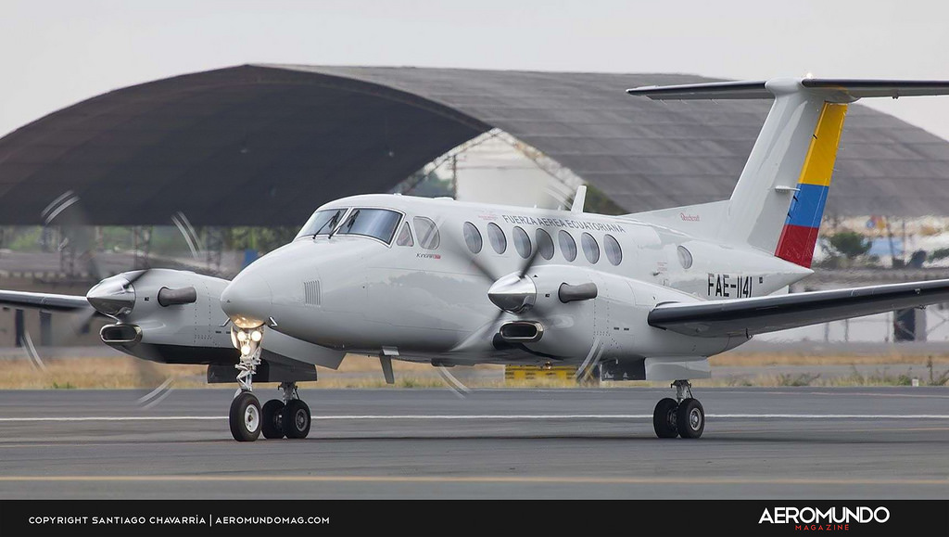
Base Aérea Cotopaxi
Avión C-130
Avión Boeing 737
Avión Boeing 727
Avión Sabreliner
Avión
Casa C-295M
Avión
Twin Otter
ALA DE TRANSPORTES No.11
Avión
Beechcraft

Slide 7
Teoría de los sistemas cooperativos
TEORÍAS DE SOPORTE
Fundamentos teóricos sobre la calidad del servicio
Organizaciones como sistemas de cooperación para el logro de los objetivos compartidos entre dos o más instituciones o personas.
Como parte del fenómeno de globalización, se habla hoy día del servicio al cliente; y es que la tendencia mundial es enfocar las organizaciones hacia la satisfacción de sus clientes.

Slide 8
TEORÍAS DE SOPORTE
CONSTITUCIÓN DEL ECUADOR 2008
PLAN NACIONAL DEL BUEN VIVIR 2013-2017
PLAN ESTRATÉGICO INSTITUCIONAL FFAA 2010-2021
ACUERDOS INTERINSTITUCIONALES
REGULACIONES FAE QUE RIGEN LAS OPERACIONES AÉREAS

Slide 9
Programas de Cooperación
de la Fuerza Aérea Ecuatoriana

Slide 10
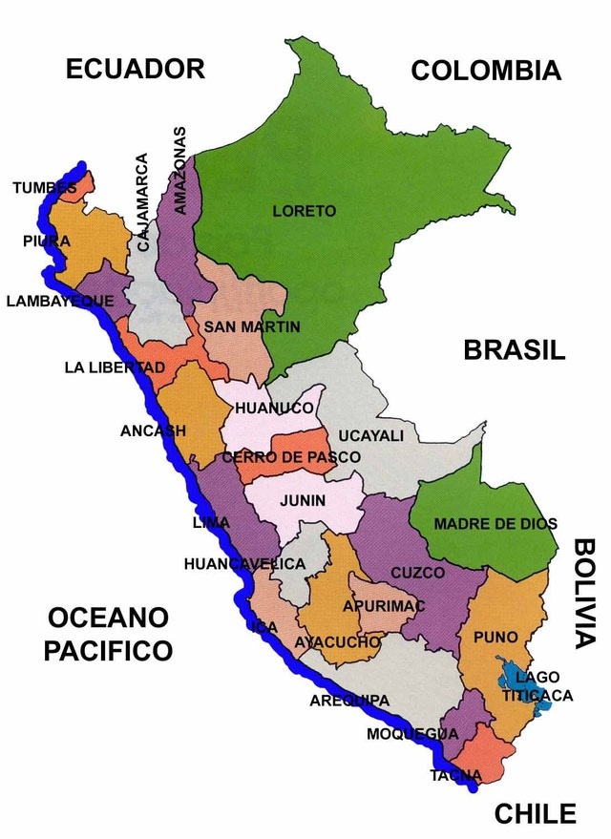
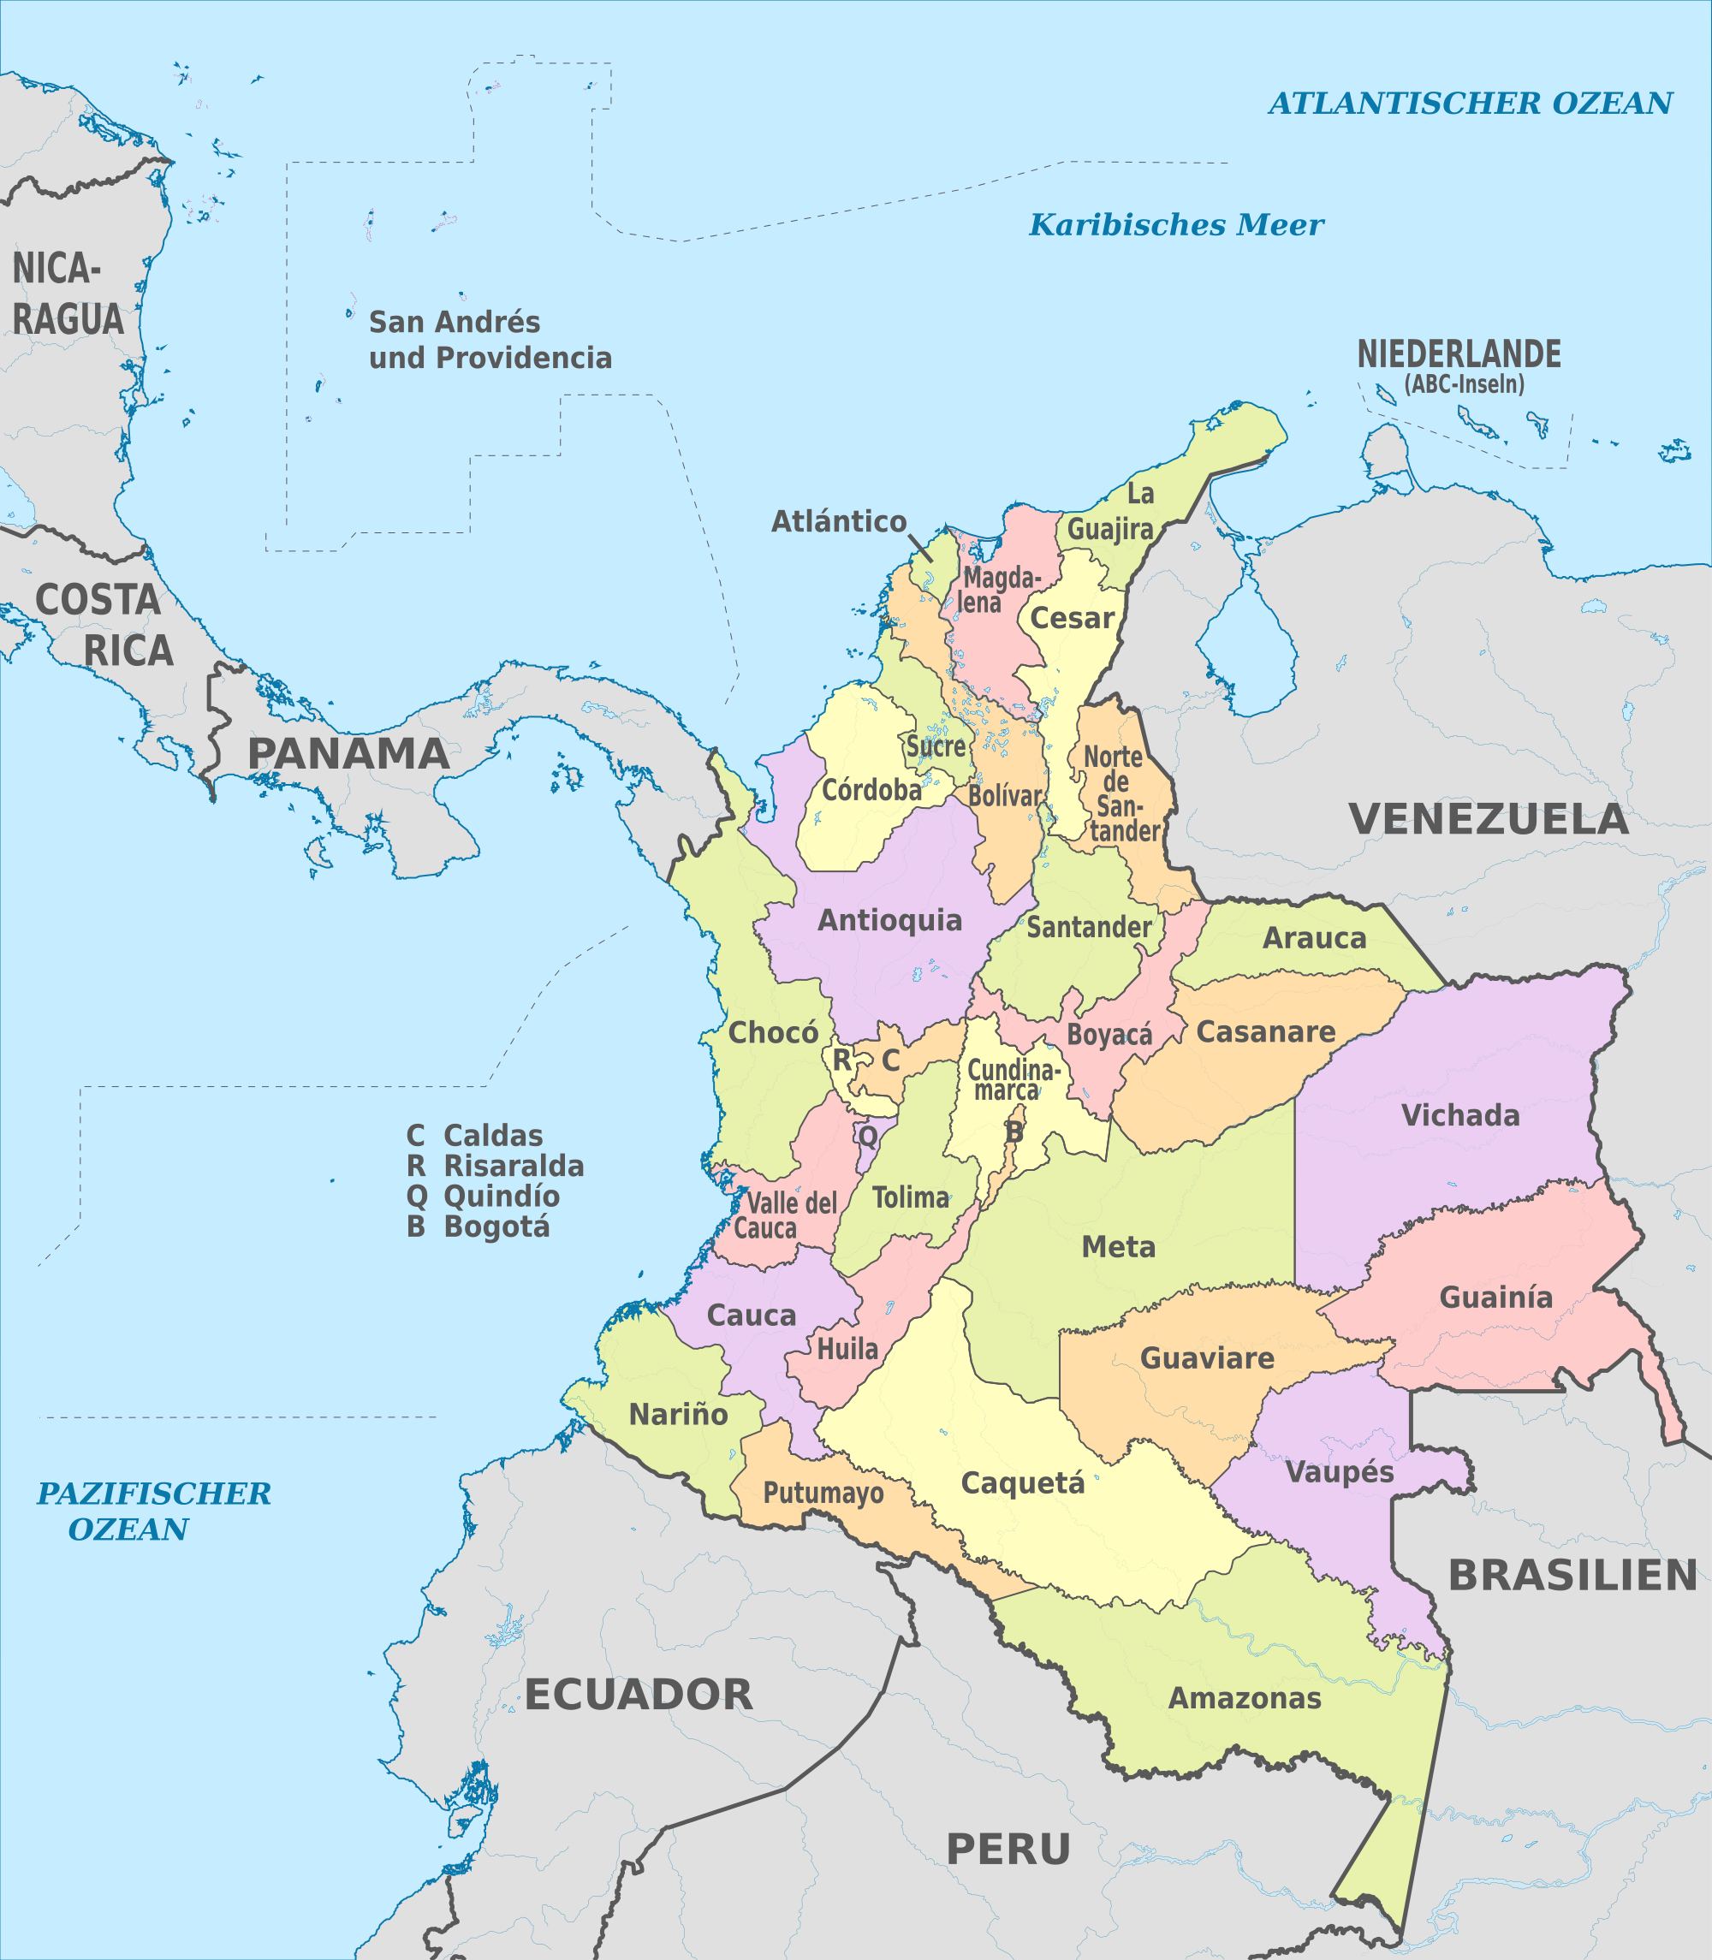
Programas de acción cívica Perú y Colombia
MARCO REFERENCIAL
OMADENA 1998
35.000 PAX
700.000 LBS
FAC 2013
27´608.489 LBS
102´400 PAX
797 PACIENTES
31´148.000 habitantes
48´203.000 habitantes

Slide 11
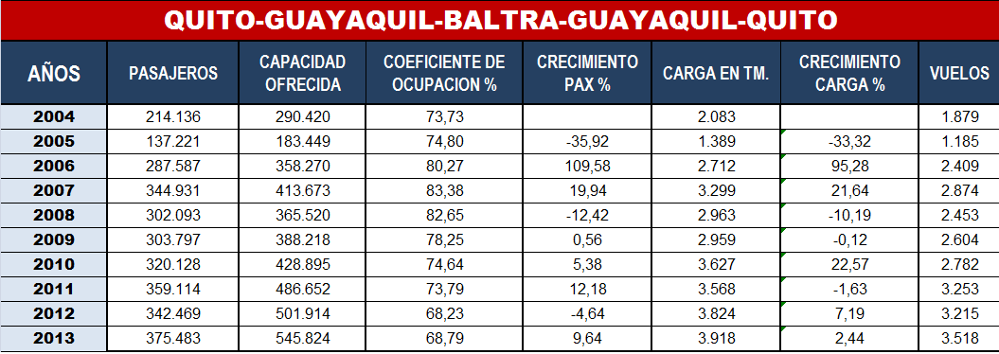
Fuente: Plan General de rutas 2014-2018
MARCO REFERENCIAL
520.342 PAX
12´259.891 LBS

Slide 12
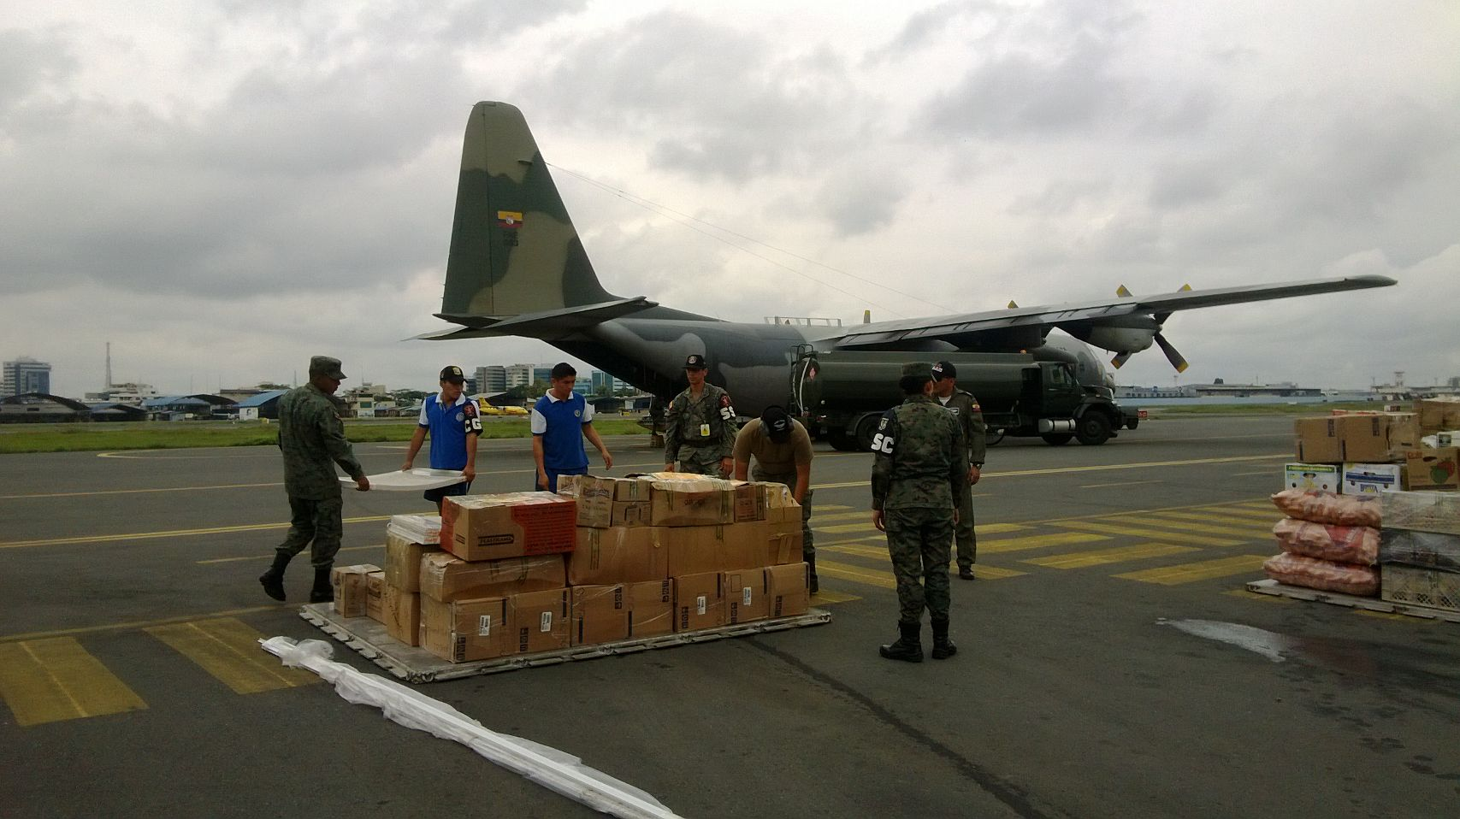
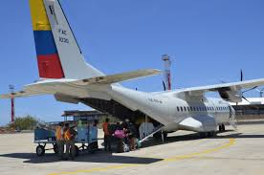
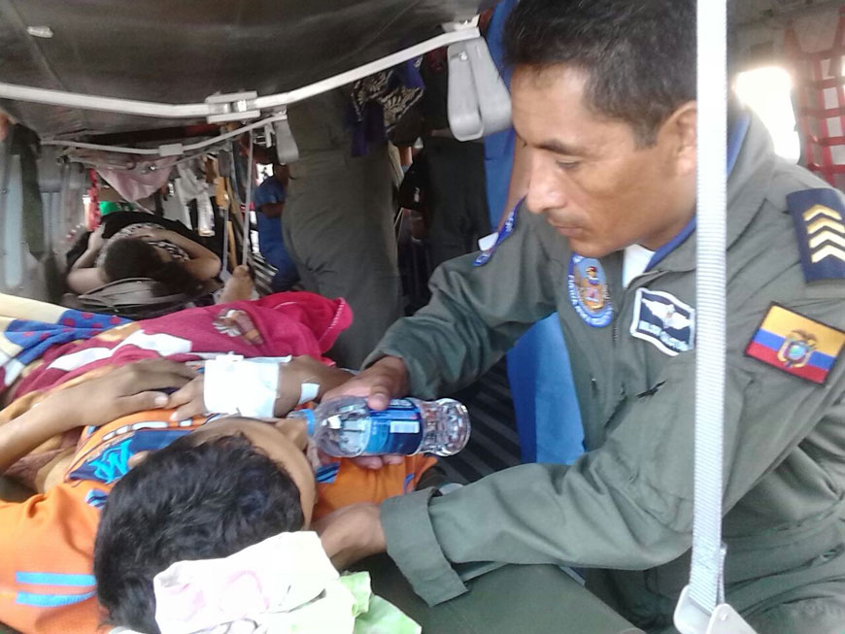
939415,86 LBS
7583 PAX
38 PACIENTES CRÍTICOS

Slide 13
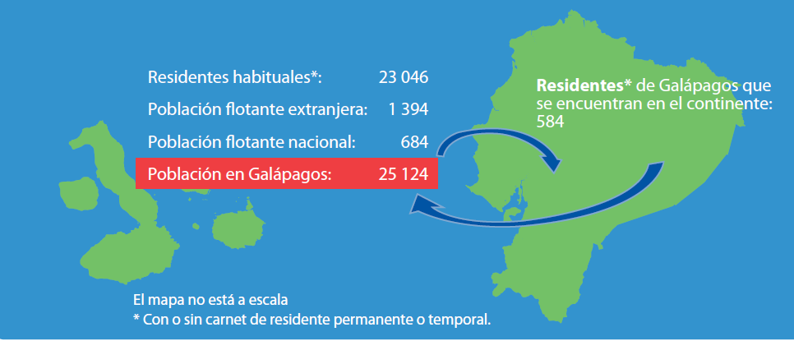
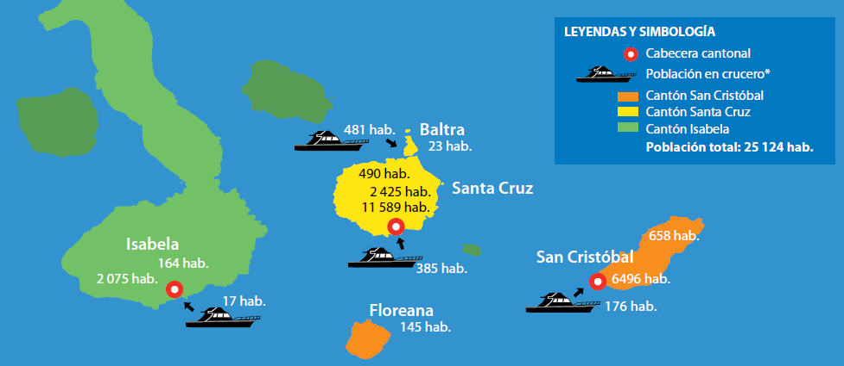
POBLACIÓN DE LA REGIÓN INSULAR
(Santa Cruz) = 15393
(San Cristóbal) = 7475
(Isabela) = 2256

Slide 14
Planteamiento del Problema
Necesidades de viajar al continente por salud, educación etc.
Necesidades de atención médica urgente en el continente
Falta de medios aéreos con capacidad de transportar heridos.
Falta de ambulancias aéreas
Falta de medios aéreos para transporte de pasajeros
Falta de frecuencias hacia la Región Insular.
Sistema de cooperación de la FAE influye en el nivel de satisfacción de los colonos en la Región Insular
Falta de medios aéreos para transporte de carga.
Falta de frecuencias hacia la Región Insular.
Necesidades de comprar víveres y alimentos más baratos en el continente

Slide 15
FASE METODOLÓGICA
DISEÑO Y TIPOS DE INVESTIGACIÓN
Exploratoria
Causal
Concluyente
Descriptiva
Encuesta
Observación
Grupos Focales
Entrevista
Técnicas Proyectivas
Causa - Efecto
Mezcla de descriptiva y causal

Slide 16
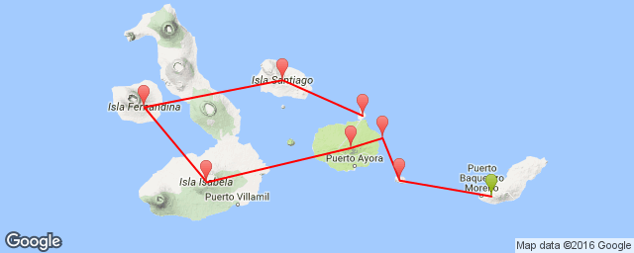
TAMAÑO DE LA MUESTRA
 | POBLACIÓN DE LA REGION INSULAR
 | MUESTREO ESTRATIFICADO: HABITANTES DE LAS TRES ISLAS
 | TAMAÑO DE LA MUESTRA CON P= 25124 n = 243
RESULTADO | AFIJACIÓN PROPORCIONAL: SANTA CRUZ : 149 SAN CRISTOBAL : 72 ISABELA : 22
$$n=\frac{Z^{2}PQN}{e^{2}N+ZPQ}$$

Slide 17
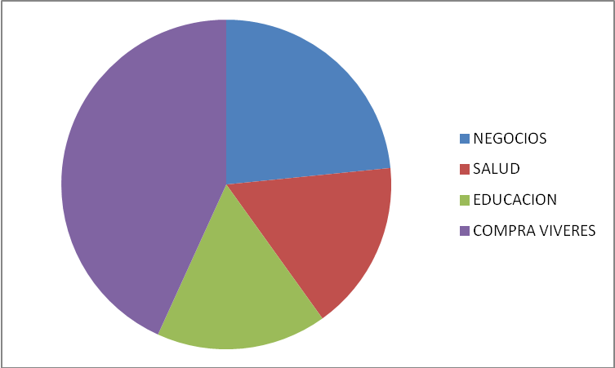
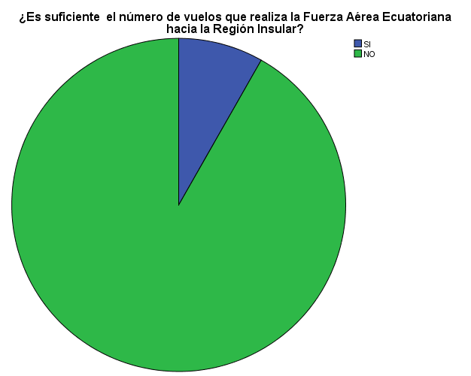
TRABAJO DE CAMPO (ENCUESTA)
4.- ¿Es suficiente el número de vuelos que realiza la Fuerza Aérea Ecuatoriana hacia la Región Insular?
6.- ¿Cuál es el motivo por el que viaja al continente?
 |  | Responses |  | Percent of Cases
 |  | N | Percent
MOTIVOS | NEGOCIOS | 90 | 23.4% | 40.0%
 | SALUD | 64 | 16.7% | 28.4%
 | EDUCACION | 64 | 16.7% | 28.4%
 | COMPRA VIVERES | 166 | 43.2% | 73.8%
Total |  | 384 | 100.0% | 170.7%
 |  | Frequency | Percent
Valid | SI | 20 | 8.2
 | NO | 223 | 91.8
 | Total | 243 | 100.0

Slide 18
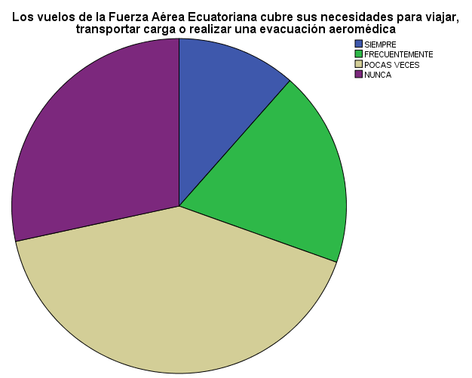
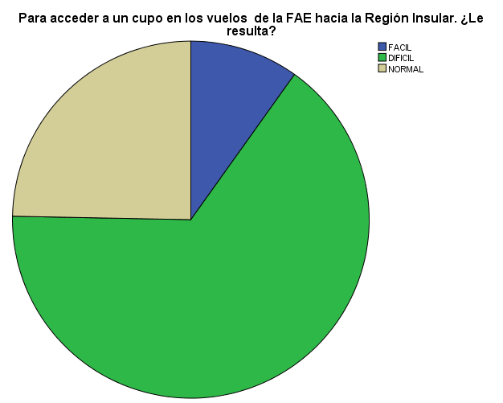
TRABAJO DE CAMPO (ENCUESTA)
11.-Los vuelos de la Fuerza Aérea Ecuatoriana cubren sus necesidades para viajar, transportar carga o realizar una evacuación Aeromédica.
12.- Para acceder a un cupo en los vuelos de la FAE hacia la Región Insular. ¿Le resulta?
.
 |  | Frequency | Percent
Valid | SIEMPRE | 28 | 11.5
 | FRECUENTEMENTE | 46 | 18.9
 | POCAS VECES | 100 | 41.2
 | NUNCA | 69 | 28.4
 | Total | 243 | 100.0
 |  | Frequency | Percent
Valid | FACIL | 24 | 9.9
 | DIFICIL | 159 | 65.4
 | NORMAL | 60 | 24.7
 | Total | 243 | 100.0

Slide 19
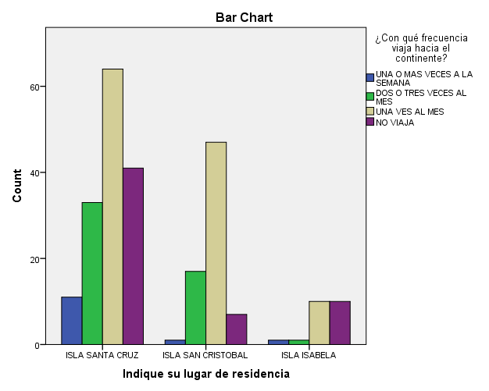
TABLAS DE CONTINGENCIA
Relación entre el lugar de residencia y la pregunta No.5
 |  | ¿Con qué frecuencia viaja hacia el continente? |  |  |  | Total
 |  | UNA O MAS VECES A LA SEMANA | DOS O TRES VECES AL MES | UNA VEZ AL MES | NO VIAJA
Indique su lugar de residencia | ISLA SANTA CRUZ | 11 | 33 | 64 | 41 | 149
 | ISLA SAN CRISTOBAL | 1 | 17 | 47 | 7 | 72
 | ISLA ISABELA | 1 | 1 | 10 | 10 | 22
Total |  | 13 | 51 | 121 | 58 | 243

Slide 20
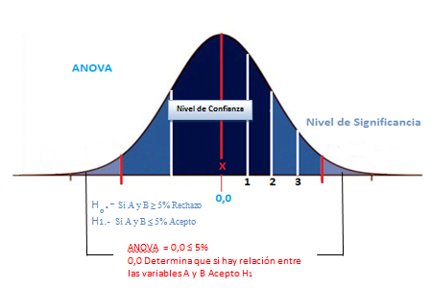
ANOVA
RELACIÓN O DIFERENCIA SIGNIFICATIVA ENTRE DOS VARIABLES
SISTEMA DE COOPERACIÓN | Ha: Si el sistema de cooperación de la FAE ha permitido transportar carga (víveres) desde el continente | ACEPTO
 | Ho: Si el sistema de cooperación de la FAE No ha permitido transportar carga (víveres) desde el continente | RECHAZO
 | Sum of Squares | df | Mean Square | F | Sig.
Between Groups | 5.847 | 4 | 1.462 | 6.338 | .000
Within Groups | 54.894 | 238 | .231
Total | 60.741 | 242

Slide 21
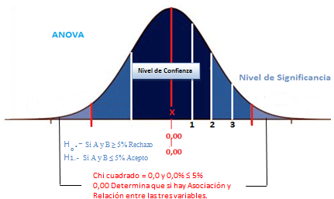
CHI CUADRADO
ES UNA PRUEBA ESTADÍSTICA PARA EVALUAR HIPÓTESIS ACERCA DE LA RELACIÓN ENTRE DOS VARIABLES CATEGÓRICAS
PRIMERA HIPÓTESIS | Ha: Si es suficiente el número de vuelos que realiza la FAE, con la frecuencia con la que viajan los colonos al continente para viajar, transportar carga o realizar una evacuación Aeromédica., es menor al 5%. | ACEPTO
 | Ho: Si es suficiente el número de vuelos que realiza la FAE, con la frecuencia con la que viajan los colonos al continente para viajar, transportar carga o realizar una evacuación Aeromédica, es mayor al 5%. | RECHAZO
 | ¿Es suficiente el número de vuelos que realiza la Fuerza Aérea Ecuatoriana hacia la Región Insular? | ¿Con qué frecuencia viaja hacia el continente? | Los vuelos de la Fuerza Aérea Ecuatoriana cubre sus necesidades para viajar, transportar carga o realizar una evacuación aeromédica
Chi-Square | 579.963ª | 98.975ª | 119.284^{b}
df | 3 | 3 | 4
Asymp. Sig. | .000 | .000 | .000

Slide 22
MÉTODO GAP
PASO | EMPRESA
¿Dónde Estamos? | En la Región Insular el único medio de movilización es el marítimo y el aéreo, sin embargo el tiempo de transporte en barco son de 3 a 5 días, mientras que en avión son 2 horas y media. La población viaja entre 1 y 3 veces al mes en su gran mayoría Existe limitación para transporte de pasajeros y carga No ha existido mayor demanda realizando evacuaciones Aeromédicas, sin embargo la eficiencia del servicio no ha sido la mejor, esto se debe a la burocracia administrativa y que no han estado preparados los medios para una emergencia.
¿A dónde vamos según la tendencia? | La demanda para viajar en vuelos de la Fuerza Aérea Ecuatoriana se ha incrementado. Se han implementado unidades de transporte en los últimos años. El crecimiento de la población y las necesidades de abastecimiento y transporte se incrementarán. Con respecto a las evacuaciones Aeromédicas no se esperan mayores cambios de acuerdo a la tendencia actual.

Slide 23
MÉTODO GAP
PASO | EMPRESA
¿A dónde quisiéramos llegar? | Cumplir con la misión de la FAE para el apoyo al desarrollo económico y social de la nación, empleando medios aéreos, personal, tiempo y recursos económicos en beneficio a los pobladores de la región Insular
¿A dónde deberíamos llegar? | Se debería poder atender de manera eficiente y eficaz en base a los principios por los cuales ha sido creado las operaciones de las aeronaves del Ala de Transportes No. 11 que corresponde a servir a la comunidad en beneficio de los ámbitos sociales y económicos de la población del Ecuador. De acuerdo con el objeto de las evacuaciones aeromédicas, es poder atender la evacuación de las personas en situaciones de emergencia en caso que no se pueda realizar la atención en las islas, por lo que debe existir un sistema muy eficaz y ágil y con el soporte necesario para las evacuaciones.

Slide 24
MÉTODO GAP
PASO | EMPRESA
¿Cuál es el objetivo a alcanzar? | Incrementar la cobertura a la población de las islas generando un impacto con mayor alcance para el grupo poblacional. Ofrecer de forma más organizada y estable el servicio y atención a los pobladores de las islas para el cumplimiento de sus necesidades de salud, educación y compra de víveres. Incrementar la satisfacción de la población con una mejor atención y agilidad en los procesos y trámites correspondientes. Incrementar el alcance del transporte de mercadería para fines de abastecimiento. Estructurar el transporte de carga bajo principios de sostenibilidad y coordinadamente con otros medios de transporte. Ejecutar una evacuación ágil y efectiva para la población con necesidades en riesgo. Estructurar mecanismos para posibles eventualidades para evacuaciones de mayor magnitud.

Slide 25
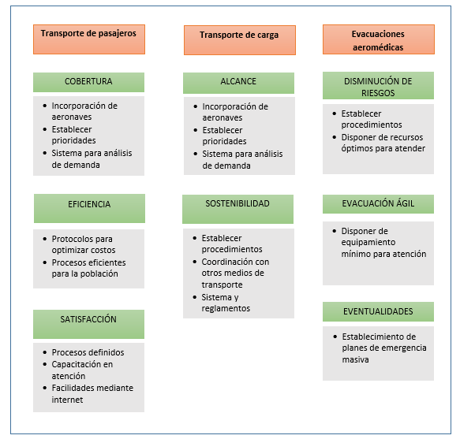
OBJETIVOS Y ESTRATÉGIAS

Slide 26
PLAN DE ACCIÓN PARA EL TRANSPORTE DE PASAJEROS
Fase | Estrategia | Actividades | Cronograma | Recursos | Responsables
Transporte de pasajeros | Incrementar la cobertura a la población | Incorporación de aeronaves o rutas. Establecer prioridades Sistema para análisis de demanda | 6 meses | Materiales Humanos | Comando Apoyo administrativo Asesoría jurídica Asesores externos
 | Ofrecer el servicio de forma organizada y estable | Protocolos para optimizar costos Procesos eficientes para la población | 5 meses | Materiales Humanos | Comando Apoyo administrativo Asesores externos
 | Incrementar la satisfacción de la población | Procesos definidos Capacitación en atención Facilidades mediante internet | 5 meses | Materiales Humanos | Comando Apoyo administrativo Capacitadores Asesores externos

Slide 27
DETALLE Y PROPUESTA
Incorporación de aeronaves o rutas
Análisis de demanda
Establecimiento de protocolos
Análisis de prioridades
Capacitación
Implementación de procesos eficientes
Sistemas automatizados
Elaboración de plan de emergencia masiva
Seguimiento y evaluación del plan

Slide 28
CONCLUSIONES
Se analizó el sistema de cooperación de la Fuerza Aérea Ecuatoriana el mismo que cumple con un servicio a la comunidad.
A pesar de ser un servicio de apoyo a la comunidad y favorecer a la población residente, no está teniendo el alcance necesario.
La población de las islas Galápagos realiza viajes al continente de 1 a 3 veces al mes.
Al analizar la satisfacción, la población valora el servicio , pero no se cubren sus necesidades.
El análisis de brechas se realizó a través del método GAP
La ejecución del plan permitirá mejorar la eficiencia y alcance con un impacto sobre un grupo poblacional.

Slide 29
RECOMENDACIONES
Es fundamental aplicar las estrategias planteadas.
Decisión firme para desarrollar algunos de los planteamientos.
Se recomienda el desarrollo de los estudios de factibilidad.
Se debe considerar el presente estudio, en otras investigaciones orientadas a entidades del gobierno, para lograr mayor alcance con menores costos y con ello lograr un impacto a la sociedad del Ecuador.

Slide 30
“”No existe una mejor prueba del progreso de una civilización que la del progreso de la cooperación “.
Jhon Stuart Mill
GRACIAS POR SU ATENCIÓN

